Slide 1







SOCIOLOGÍA DE LA EDUCACIÓN.

Slide 2



CONTENIDO
Introducción a la sociología de la Educación.
Conceptos básicos y enfoques teóricos.
Historia y evolución de la sociología educativa.

Slide 3



SABERES PREVIOS
LA EDUCACIÓN EN EL MUNDO ACTUAL
La educación es fundamental para la transmisión de la cultura y el progreso social en las sociedades actuales. Se considera una actividad central, con grandes inversiones económicas y expectativas de desarrollo, especialmente en sociedades pobres. La educación se ve como una herramienta para lograr igualdad y justicia social. Los partidos políticos la priorizan al llegar al poder, implementando reformas que pueden variar desde la selección de estudiantes hasta la gestión escolar. Además, la demanda de educación de calidad ha aumentado entre los ciudadanos, quienes ahora pasan más tiempo en el sistema educativo. La educación también se ha diversificado, incorporando modalidades como la educación ocupacional y la educación permanente, reflejando su papel crucial en la "sociedad del conocimiento" y la "sociedad de la información".

Slide 4



Introducción a la sociología de la Educación.
ORIGEN DE LA SOCIOLOGÍA
- La Sociología surge en el siglo XVIII junto con el desarrollo de nuevos marcos interpretativos sobre la realidad, debido a profundos cambios sociales como la industrialización, las migraciones y la Revolución Francesa.
- Estos cambios impulsaron el surgimiento de nuevas ramas de conocimiento, como la Sociología y la Economía, que buscaban comprender la transformación del orden social.

Slide 5
¿QUÉ ESTUDIA LA SOCIOLOGÍA?
- La Sociología estudia las relaciones entre las personas, los grupos sociales y las consecuencias de estas relaciones a nivel local y global.
- A diferencia de otras ciencias, la Sociología analiza la sociedad a partir de categorías específicas como roles, relaciones de poder, solidaridad, etc.
- La Sociología investiga los "hechos sociales", es decir, comportamientos, formas de pensar y sentir que son interiorizados a través de la presión del grupo social.

Slide 6



MÉTODO SOCIOLÓGICO
- El método sociológico se basa en una mirada crítica y una actitud de conciencia frente a la realidad social.
- Existen diferentes enfoques teóricos y técnicas de investigación, tanto cuantitativas como cualitativas, que permiten acceder a los fenómenos sociales.
- Actualmente se tiende a utilizar una combinación de métodos (triangulación) para contrastar y validar los datos obtenidos.

Slide 7

¿QUÉ ES LA SOCIOLOGÍA DE LA EDUCACIÓN?
La Sociología de la Educación es la ciencia de la educación que estudia de manera propia y específica aspectos de la educación de una gran importancia e interés para todos (profesorado, alumnado, familias, administraciones...) en nuestra sociedad. Por ejemplo: la relación entre educación e igualdad social, la formación de identidades, la relación entre educación y trabajo, etc.
IMPORTANCIA
OBJETIVO
Permite entender la relación entre educación, desigualdad social, y desarrollo cultural.
Analizar la educación como un fenómeno social que reproduce o transforma las estructuras sociales.

Slide 8

Conceptos básicos y enfoques teóricos.
- Educación: Proceso de socialización y transmisión de conocimientos, valores y normas.
- Estructura Social: Conjunto de relaciones y organizaciones que estructuran la sociedad.
- Cultura: Conjunto de prácticas, creencias y valores compartidos por un grupo social.
ENFOQUES TEÓRICOS
FUNCIONALISMO
TEORÍA CRÍTICA
INTERACCIONISMO
- Inspirada en la Escuela de Frankfurt.
-Analiza cómo la educación puede perpetuar la desigualdad y justificar el estatus quo.
-Se centra en las relaciones cotidianas en entornos educativos.
-Examina la interacción entre estudiantes y profesores.
-Propuesto por Émile Durkheim.
-La educación cumple funciones sociales (integración, selección, socialización).

Slide 9



Inicios (siglo XIX)
Desarrollo (siglo XX)
Contemporaneidad
La sociología de la educación surge con el trabajo de filósofos como Comte y Marx, quienes vinculan educación con cambio social.
- Émile Durkheim: Primer sociólogo en institucionalizar el estudio de la educación, analizando su rol social.
- Max Weber: Incorporó la influencia de la cultura y la burocracia en el sistema educativo.
- Aumento del interés en temas como desigualdad, multiculturalidad y globalización.
- Creación de nuevas corrientes de análisis, como la pedagogía crítica.
1
3
2
Historia y Evolución de la Sociología Educativa

Slide 10
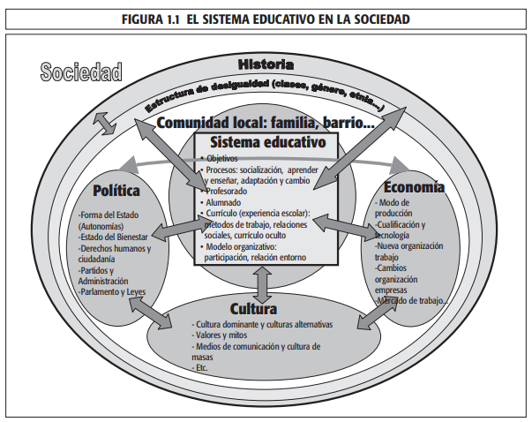

Slide 11


CONCLUSIONES
- La educación es un fenómeno social fundamental.
- La investigación en sociología educativa ayuda a identificar y abordar problemas sociales.
- La interacción entre educación y sociedad es compleja y dinámica.

Slide 12



¡GRACIAS!
Elaborado por MGS. GLADYS BONILLA

